Slide 1
4. soubor „Hus, jak ho neznáte“
OBSAH:
9) Odpuštění
10) Radost
11) Láska
12) Věčnost
Notes:
Učitel oznámí program 2. vyučovací hodiny
Didaktický postup: 2.1. Část „Láska“ (cca 20 minut / aktivita 10 minut) 2.2. Část „Miss Hodnota“ (cca 20 minut / aktivita 10 minut) 2.3. Závěr hodiny a programu (cca 5 minut)

Slide 2
9) Odpuštění
Notes:
Hodnota 9) Odpuštění

Slide 3
Mírumilovný je ten,
kdo žádá odpuštění pro toho, kdo mu škodí.
(HUS, Jan. Kázání 11. 12. 1410. In Betlémské poselství. 1. vyd., sv. II.
Z latiny přeložila Anna Císařová-Kolářová. Praha: Jan Laichter, 1947. s. 11)
Nikdo mi neškodí víc než Páleč,
kéž mu všemohoucí Bůh odpustí.
(HUS, Jan. List přátelům v Kostnici 3. 1. 1415. In Listy dvou Janů. 1. vyd. Praha: ELK, 1949. s. 120)

Slide 4
Historická scéna (1412)
Páleč (Štěpán z Pálče) byl Husovým přítelem. Přijal učení reformátora Jana Viklefa dříve než Hus.
Páleč byl v Itálii zatčen a hrozilo mu upálení, proto Viklefovo učení zavrhl a postavil se proti Husovi.
Hus chtěl přátelství s ním udržet, ale ne na úkor pravdy.
Páleč odešel do Kostnice a připravoval na Husa obžalobu.
Hus si ho zavolal do vězení a poprosil o odpuštění, že ho nazval slídilem. Ale Páleč dál usiloval o Husovo odsouzení.

Slide 5
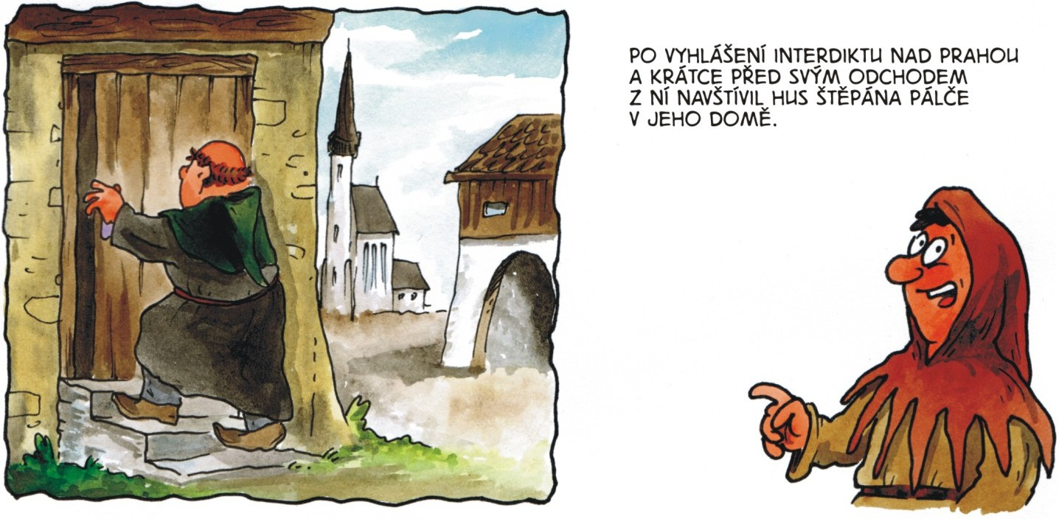

Slide 6
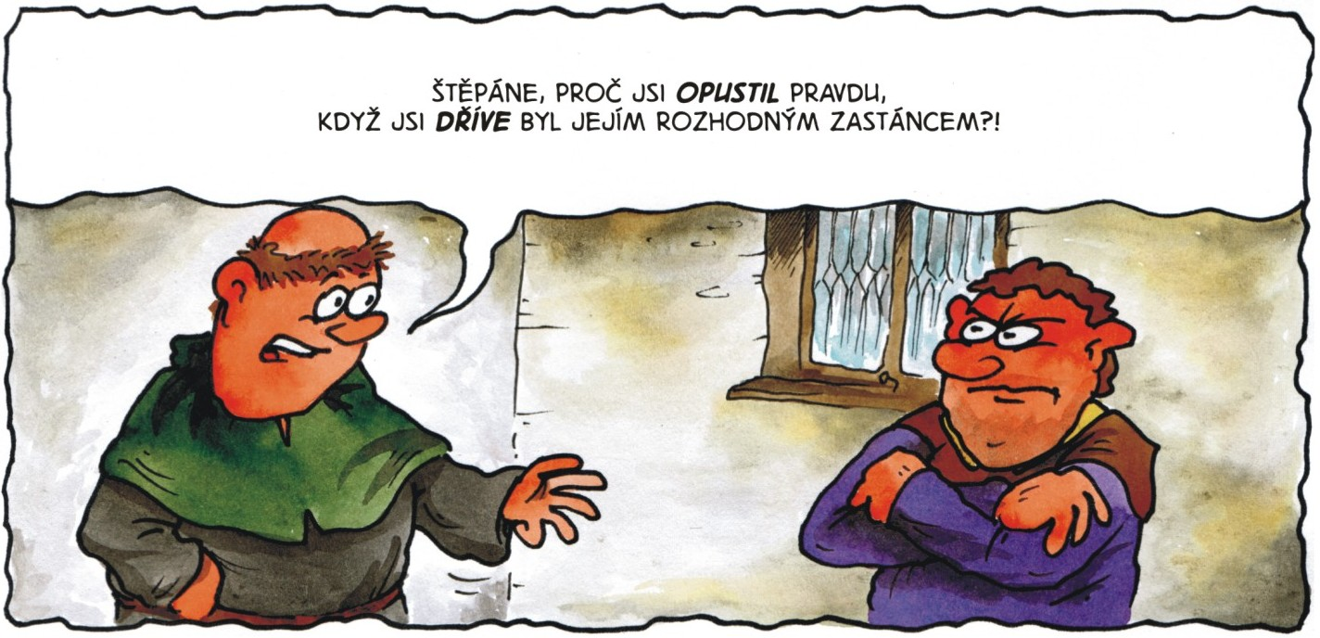

Slide 7
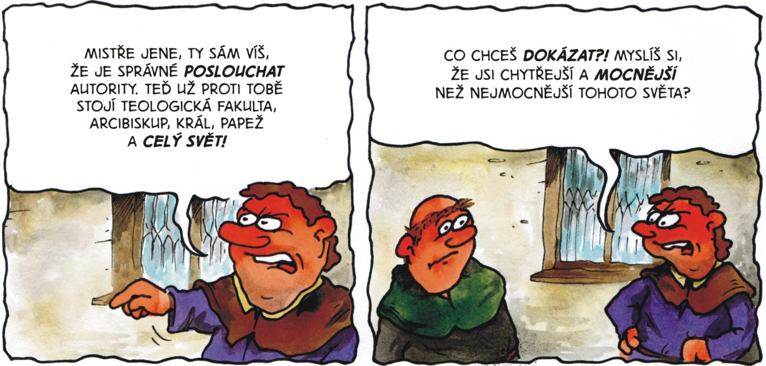

Slide 8
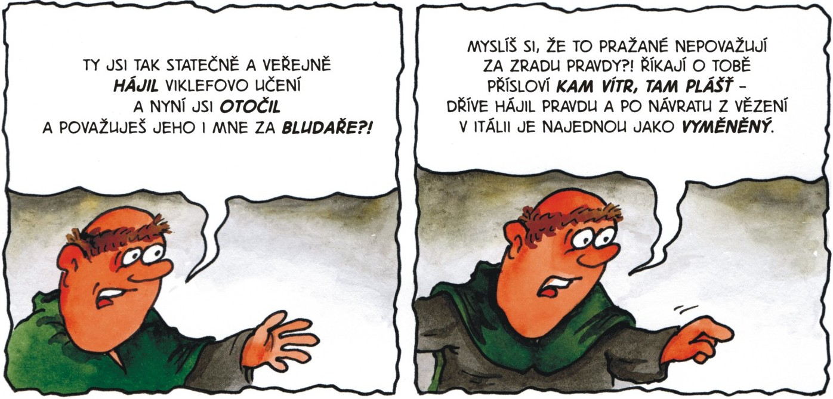

Slide 9
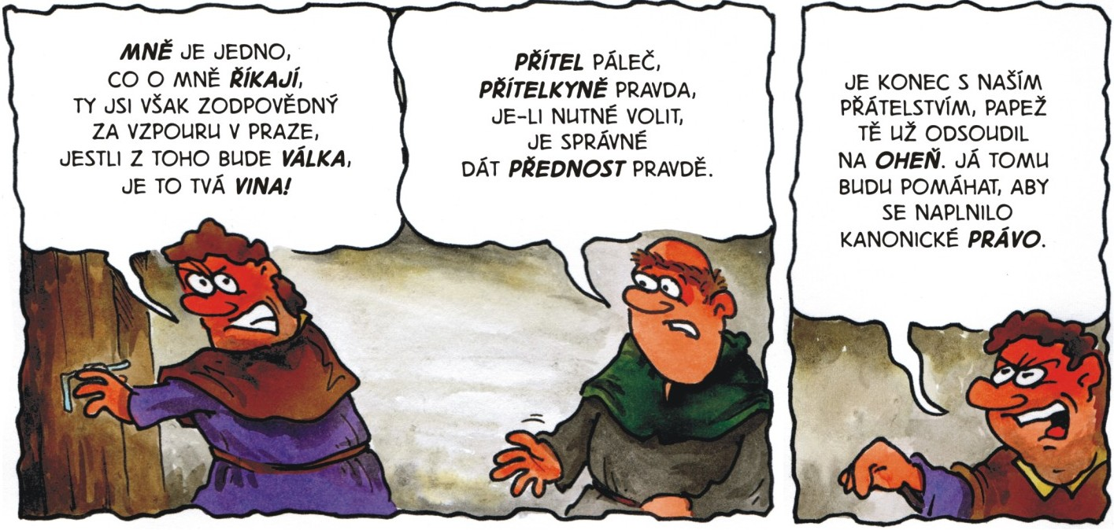

Slide 10
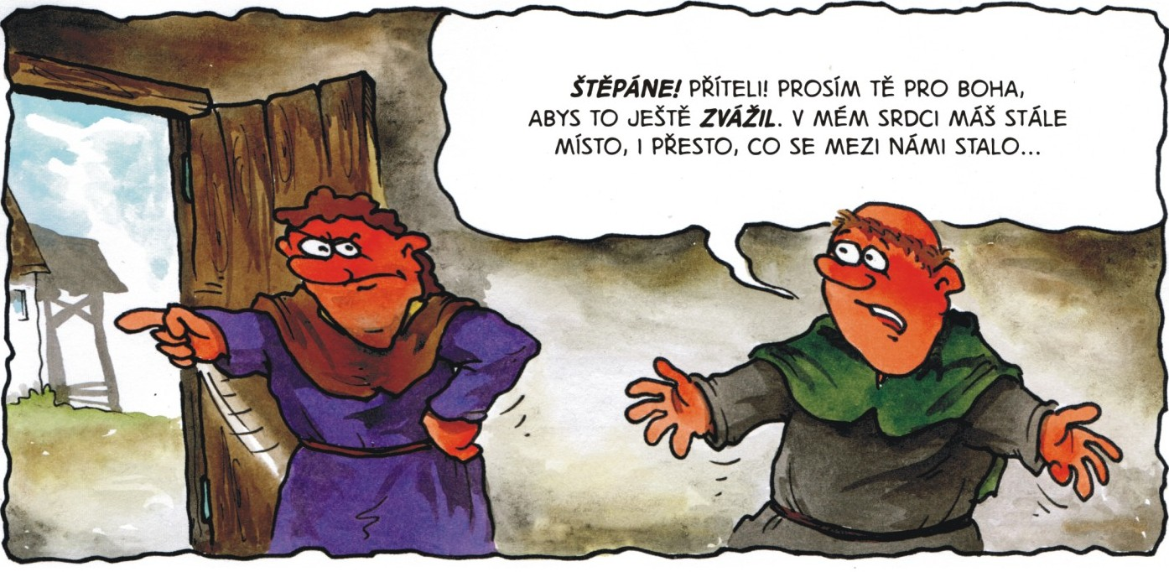

Slide 11
Odpuštění
Každý potřebuje odpuštění, nikdo není tak dokonalý, že by někomu neublížil. Není na zemi člověk, kterému by někdo neuškodil.
Přijetí odpuštění je předpokladem pro duševní zdraví.
Jestliže člověk nedokáže odpustit sám sobě, může to vést k dalšímu zlému jednání.
Neodpuštění sobě je překážkou kvalitních a trvalých vztahů, protože člověk pak sám sobě nedůvěřuje.

Slide 12
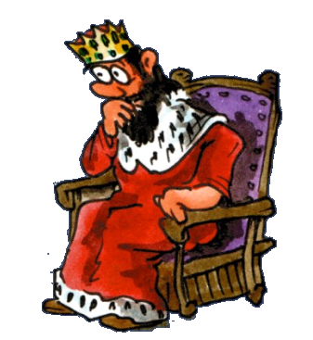
Otázky pro jednotlivce
Vyber si jednu z otázek a napiš si odpověď.
Odpověď nebude zveřejněna.
Když odpustíš, v čem je to pro tebe výhodné?
Komu bylo pro tebe nejtěžší odpustit a co to bylo?
Komu chceš odpustit a jak to uděláš?

Slide 13
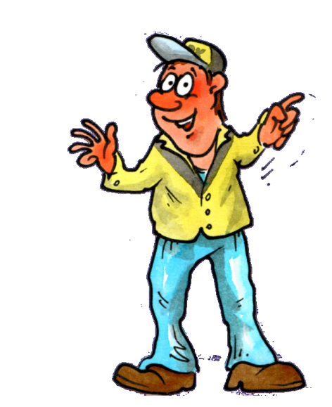
Otázky pro skupinu
Skupina si vybere otázku a zapíše odpověď.
1) Jaký je rozdíl mezi odpuštěním a zapomenutím?
Proč Hus odpustil udavači Pálčovi a králi Zikmundovi, který mu slíbil bezpečný návrat z koncilu?
3) Jaký může mít odpuštění vliv na toho, kdo je přijímá?

Slide 14
Novodobý příběh

Slide 15
Muslim z Iráku, který se stal křesťanem a žije od roku 2014 v ČR. Křesťany se stali i členové jeho rodiny v Iráku. Jeho bratra zabili muslimští radikálové. Salman a jeho otec šli za vrahem,
aby mu řekli, že mu odpustili.
https://www.youtube.com/watch?v=nBUPn4CsREw
Notes:
https://www.youtube.com/watch?v=nBUPn4CsREw

Slide 16
10) Radost
Notes:
Hodnota 11) Radost

Slide 17
Kdo se bojí smrti, ztrácí radosti života.
(HUS, Jan. List Mistru Janu Kardinálovi z Rejštejna 1413. In Listy dvou Janů. 1. vyd. Praha: ELK, 1949. s. 83)

Slide 18
Historická scéna (1412)
Hus a Jeroným byli přátelé.
Hus byl v Praze. Jeroným, mistr čtyř evropských univerzit, šířil křesťanské reformní myšlenky po Evropě.
Jeroným přišel za Husem do Kostnice, ale byl uvězněn.
Koncil Jeronýma nejprve donutil, aby své učení odvolal.
Později Jeroným toto své odvolání odvolal, načež byl v roce 1416 upálen na stejném místě jako Hus.
Oba měli rádi zábavu, do budoucnosti hleděli s nadějí. Žertovali o smrti. Těžkosti snášeli v radostném duchu.
Notes:
Student si čte potichu sám z PPT – vstupuje do scény komiksu.
Jeroným upálen v Kostnici 30. 5. 1416

Slide 19
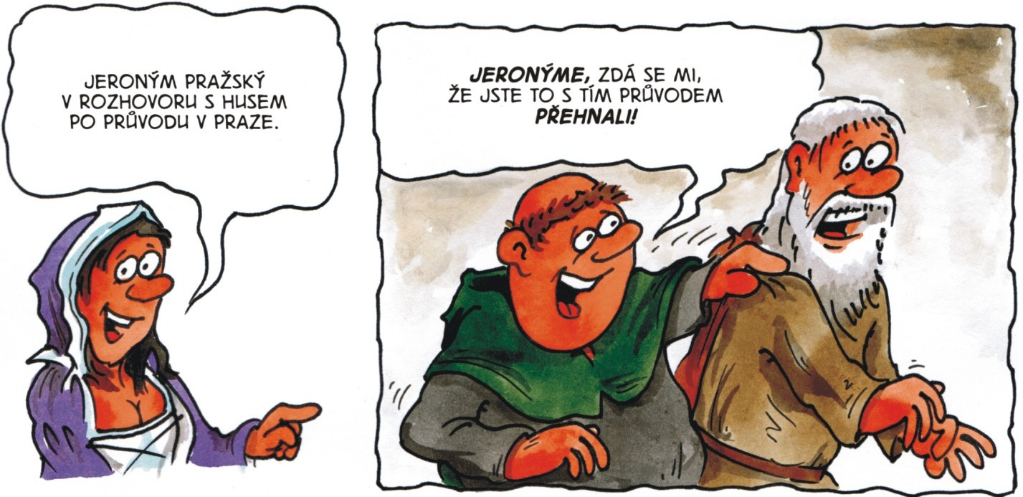

Slide 20
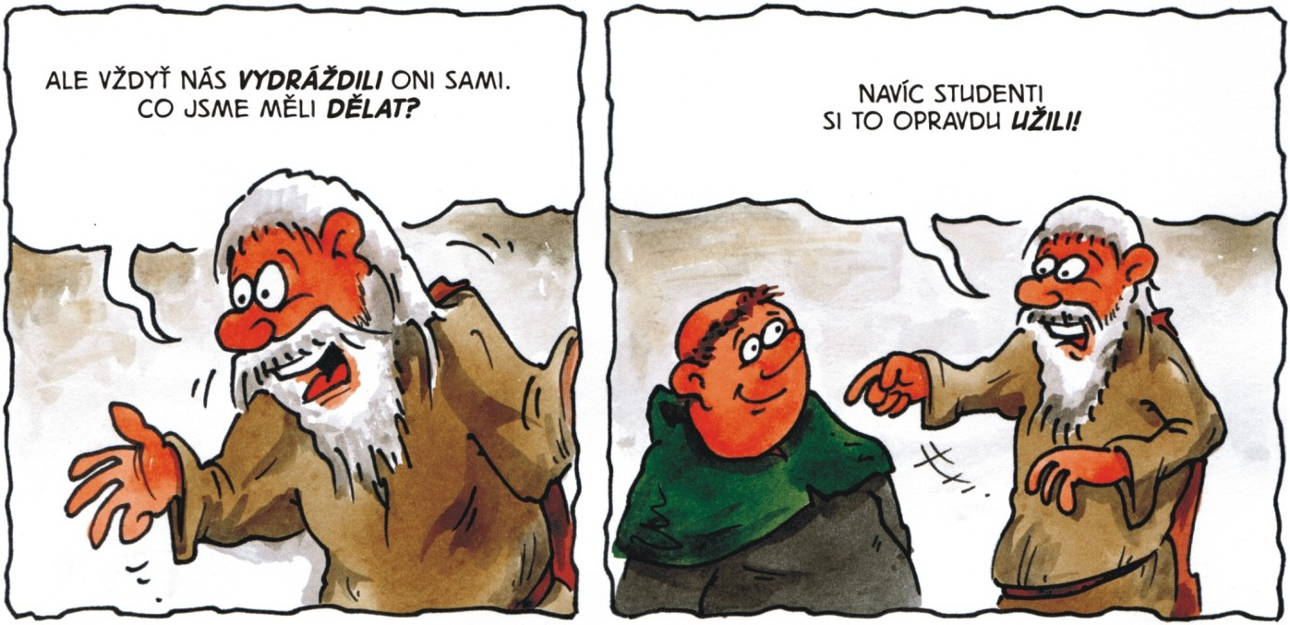

Slide 21
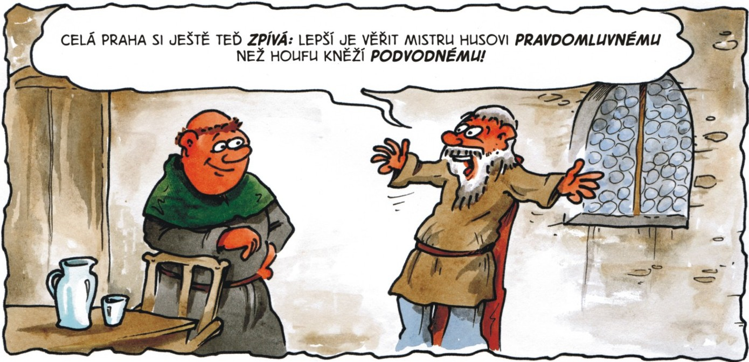

Slide 22
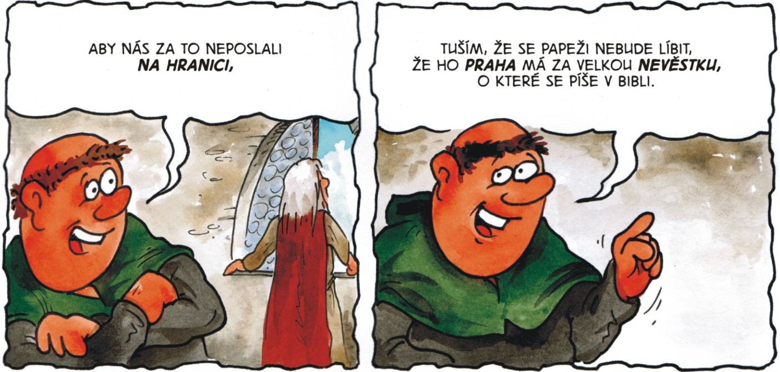

Slide 23
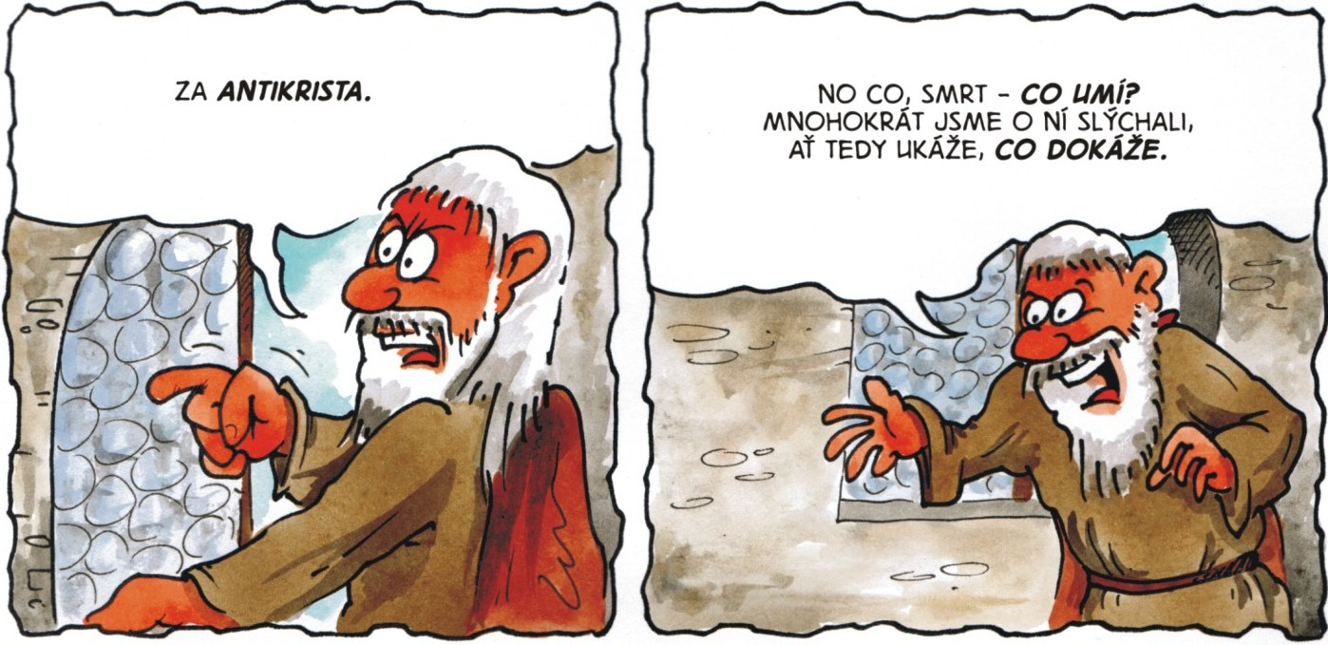

Slide 24
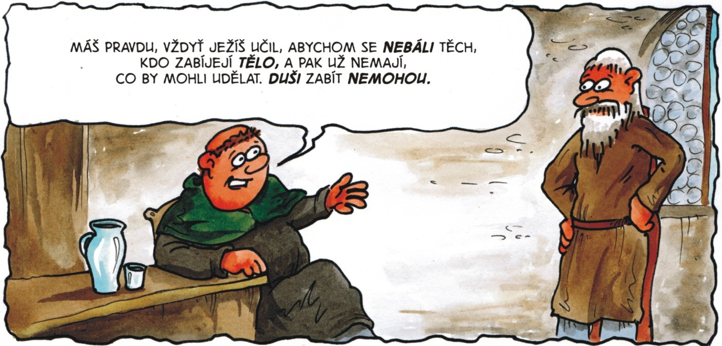

Slide 25
Radost
Radovánek máme okolo sebe dost, ale radost je vzácná.
Po radosti toužíme, ale málokdo ji má a udrží.
Když pramení z trvalých hodnot, vydrží i v neradostných situacích.
Hus se radoval i v nejtěžším okamžiku života. Jeho radost přesahovala do věčnosti: A v té Pravdě, kterou jsem celý život kázal, chci dnes vesele zemřít!

Slide 26
Otázky pro jednotlivce
Vyber si jednu z otázek a napiš si odpověď.
Odpověď nebude zveřejněna.
Popiš, kdo a čím ti udělal největší radost.
Kdy se ti podařilo vyřešit krizi tím, že jsi zavtipkoval
a situaci odlehčil?
Jaké mohou být příčiny, že nezažíváš tolik radosti,
jak by sis přál?

Slide 27
Otázky pro skupinu
Skupina si vybere otázku a zapíše odpověď.
Je „radost“ totéž co „veselost“? V čem je rozdíl?
Jak to, že si Hus zachoval radost, i když šel na smrt?
Jaké jsou projevy radosti a co může přinášet dlouhodobou radost?

Slide 28
Novodobý příběh

Slide 29
Narodil se bez rukou a bez nohou.
Přesto má radost ze života.
Usmívá se, povzbuzuje druhé a udržuje si životní nadhled. Stal se uznávaným motivačním řečníkem na konferencích. Dává lidem naději a chuť do života.
http://www.nickvujicic.cz/
Notes:
https://commons.wikimedia.org/wiki/File:Nick_Vujicic_speaking_in_a_church_in_Ehringshausen,_Germany_-_20110401-02.jpg

Slide 30
11) Láska
Notes:
Hodnota 11) Láska
Seznámení s obsahem hodiny. Příběh hodnoty v Husově životě v komiksovém podání. (5 minut)
Student odpovídá na jednu otázku, kterou si vybral ze tří nabízených – nebude zveřejněno. (5 minut)
Skupina studentů odpovídá na jednu otázku, kterou si vybrala ze tří nabízených otázek (5 minut)
Zástupci skupin řeknou třídě, kterou otázku si skupina vybrala, a seznámí třídu s odpovědí skupiny. Učitel vyhodnotí práci skupin. Závěrem ukáže novodobý příběh hodnoty. (5 minut)

Slide 31
Milovat někoho znamená správným způsobem usilovat o jeho dobro.
(HUS, Jan. Výklad víry, kap. 32. In Opera Omnia. 1. vyd., sv. I. Praha: Academia, 1975. s. 126)
Prosím vás, abyste se navzájem milovali,
nikoho neutlačovali a každému přáli pravdu.
(HUS, Jan. List Pražanům z Kostnice 10. 6. 1415, In Listy dvou Janů. 1. vyd. Praha: ELK, 1949. s. 147)

Slide 32
Historická scéna (1412)
Demonstrace proti prodeji odpustků situaci v Praze vyhrocuje.
Vysílá Římu signál, že Praha má papeže za nevěstku velikou, sedící na místě vysokém“, jak se v Bibli píše o antikristu.
Papež předvolal Husa k soudu.
Rozhořčený král Václav vyhlásil, že pod trestem smrti nesmí nikdo urážet papežský úřad a odporovat prodeji odpustků. Král se ale Husa a Jeronýma zatknout a popravit neodvážil. Předvolal si je na hrad Žebrák.
Notes:
Student si čte – vstupuje do scény komiksu.

Slide 33
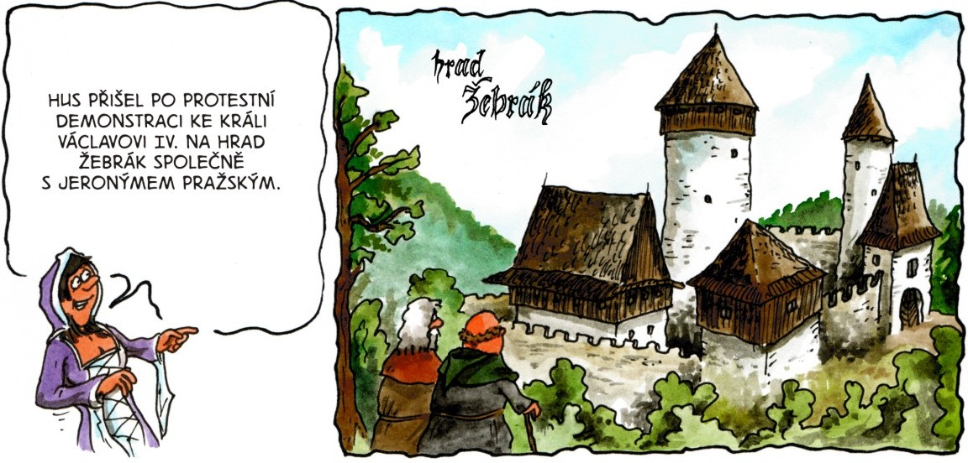
Notes:
Student si čte potichu sám.

Slide 34
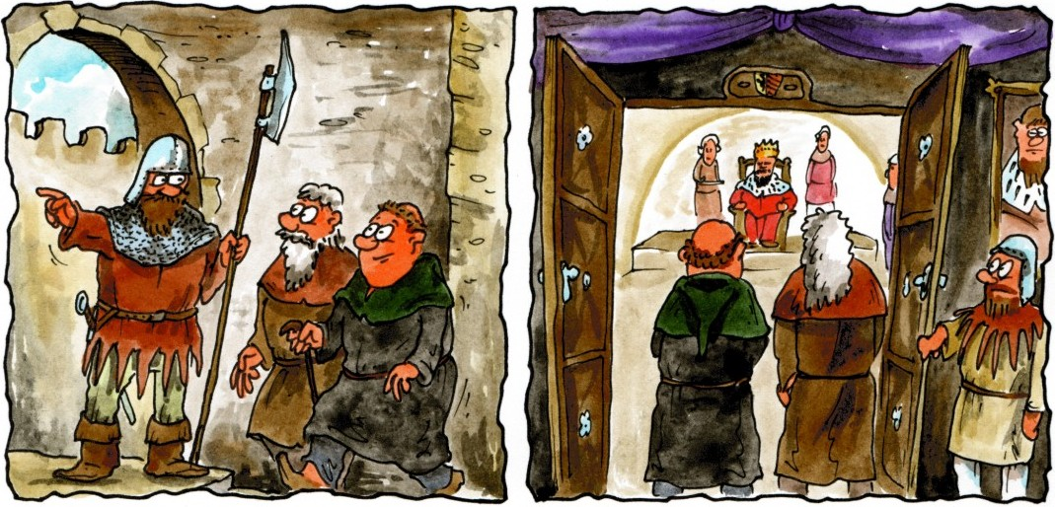

Slide 35
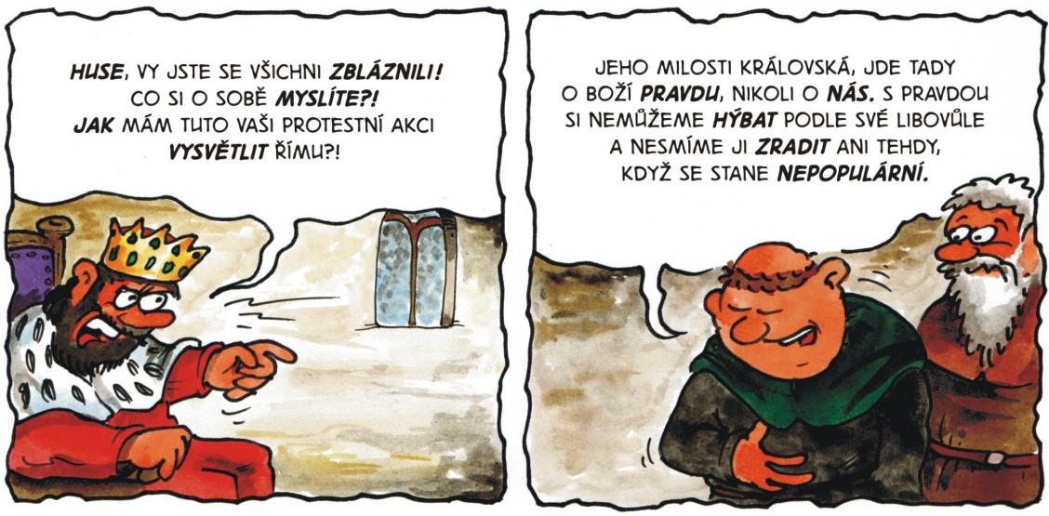

Slide 36
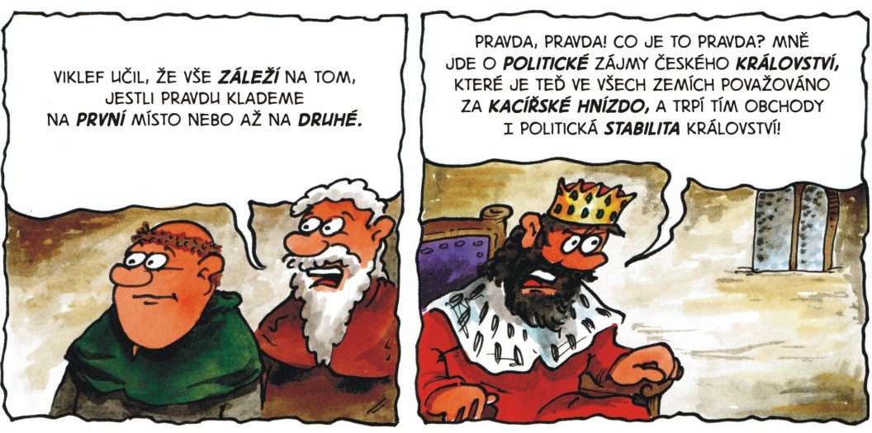

Slide 37
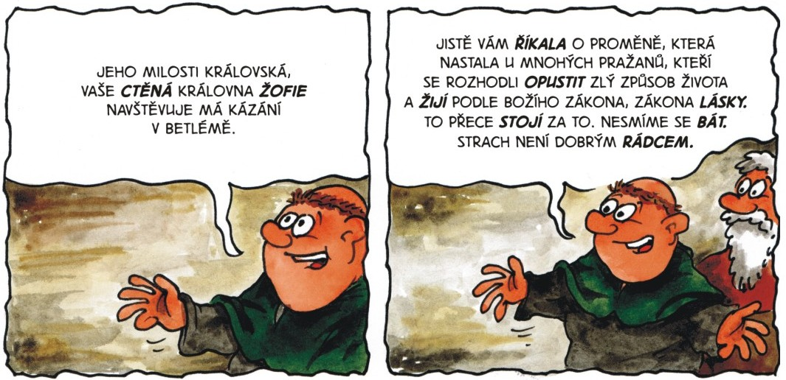

Slide 38
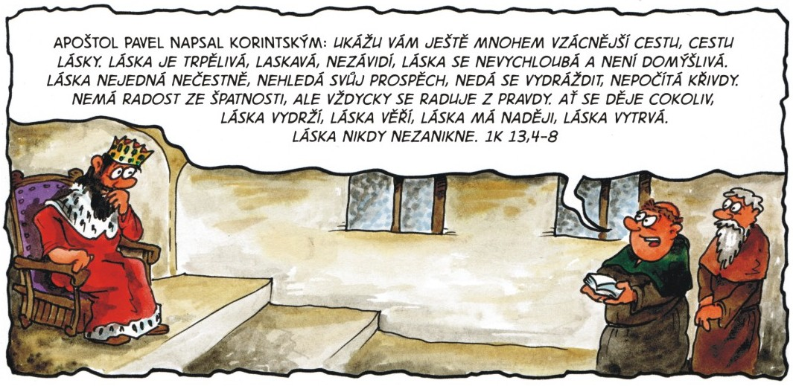

Slide 39
Láska
Je to největší síla na světě, je více než sex, než cit, než přátelství.
Důkazem lásky je oběť.
Hus věřil, že Bůh tak miloval svět, že dal svého jediného Syna, aby žádný, kdo v něho věří, nezahynul, ale měl život věčný. (Bible, Janovo evangelium)
S láskou je to jako s květinou ‒ buď roste, nebo vadne.
Notes:
Komentář pro učitele:
Hus vyzval Čechy, aby se milovali a navzájem neutlačovali.
Láska se nedá vynutit, ani koupit. Může být nějakou dobu i slepá, bez prohlédnutí a pravdy pomine.

Slide 40
Otázky pro jednotlivce
Vyber si jednu z otázek a napiš si odpověď.
Odpověď nebude zveřejněna.
Víš, jestli tě má někdo ze srdce rád, kdo a jak to poznáš?
Jak můžeš svoji lásku vyjádřit?
Máš někoho opravdově rád, že bys pro něho dokázal přinést oběť? Jakou?

Slide 41
Otázky pro skupinu
Skupina si vybere otázku a zapíše odpověď.
1) Ke komu a jak projevoval Hus lásku?
2) Jaké znaménko (=, ≠ , <, >) patří mezi pojem LÁSKA
a pojmy sex, vášeň, bouřlivé emoce, přátelství?
3) Jak souvisí láska s přátelstvím?

Slide 42
Zakládala útulky pro umírající, sirotky a opuštěné děti v chudých a válkou zmítaných zemích. Budovala nemocnice a školy. Léčila nemocné leprou. Viděla v nich jedinečné lidské bytosti hodné úcty. Založila velké humanitární dílo.
Notes:
[online]. [cit. 2015-11-12]. Dostupné z: https://cs.wikipedia.org/wiki/Matka_Tereza#/media/File:MotherTeresa_094.jpg
Druhá vyučovací hodina pokračuje další hodnotou (která byla odhlasována jako Miss Hodnota (pokud byla Láska Miss tak tou která získala ve hlasování o Miss hodnotu třídy druhé místo).
Učitel otevře druhý soubor prezentace a vyhledá prezentaci další hodnoty.

Slide 43
12) Věčnost
Notes:
Hodnota 12) Věčnost

Slide 44
Život věčný je nekonečné štěstí,
které spočívá v poznání Boha.
(HUS, Jan. Kázání 30. 11. 1410, In Betlémské poselství. 1. vyd., sv. I.
Z latiny přeložila Anna Císařová-Kolářová. Praha: Jan Laichter, 1947. s. 95)

Slide 45
Historická scéna (1412)
Na žádost krále Václava Hus odchází z Prahy.
Místo Husa působí v Praze další schopní kazatelé: Jeroným Pražský, Jakoubek ze Stříbra, Křišťan z Prachatic.
Notes:
Student si čte – vstupuje do scény komiksu.
Případný komentář:
Nesouhlas s Husovým odsouzením a upálením vyjádřilo později 452 českých pánů. Poslali do Kostnice stížný list.
Koncil pány předvolal k soudu, což nerespektovali. Pak začaly křížové výpravy evropských národů proti Čechům. Češi se pod vedením Žižky bránili. Nepřátelé nejednou utíkali, už když slyšeli zpěv husitských bojovníků.

Slide 46
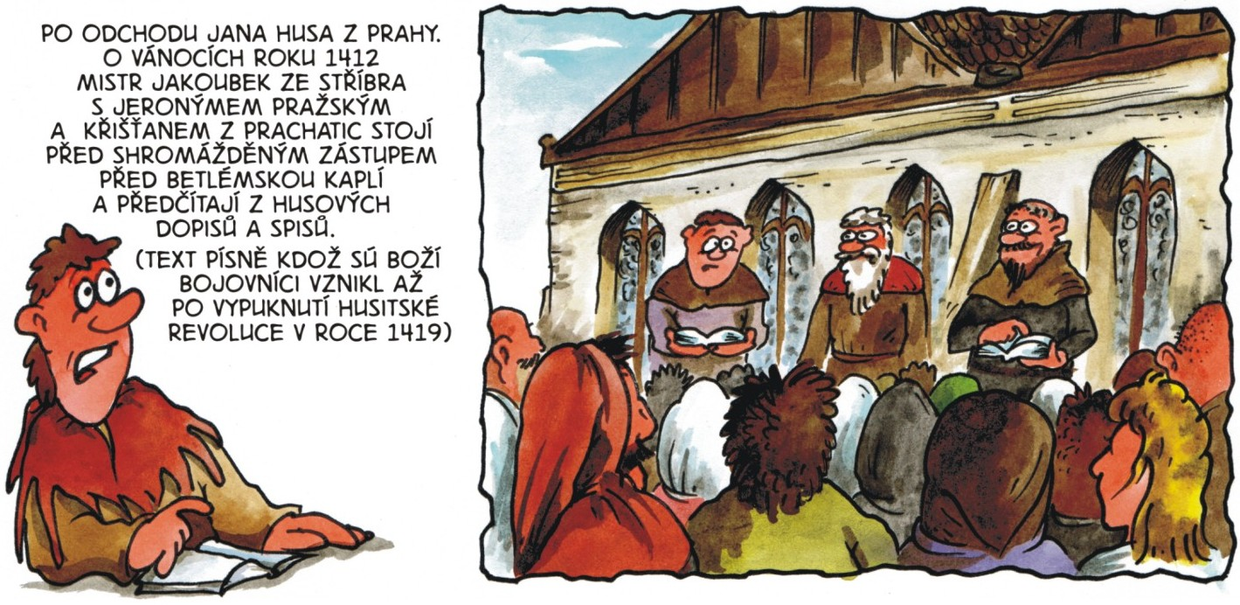

Slide 47
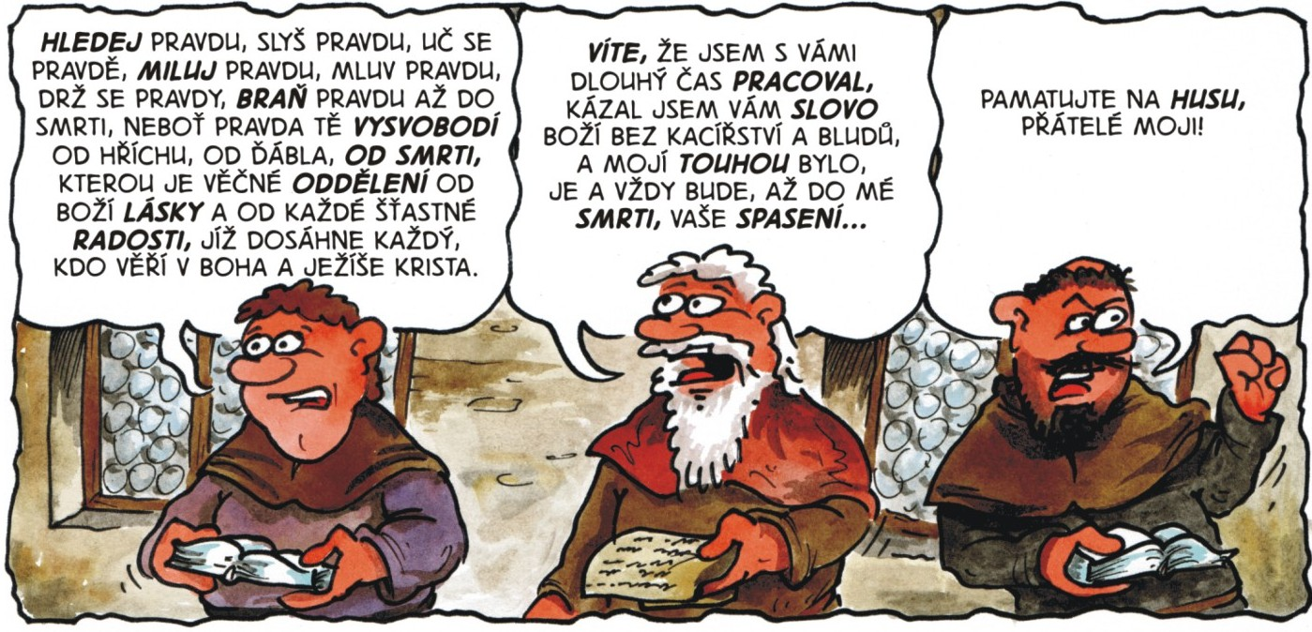

Slide 48
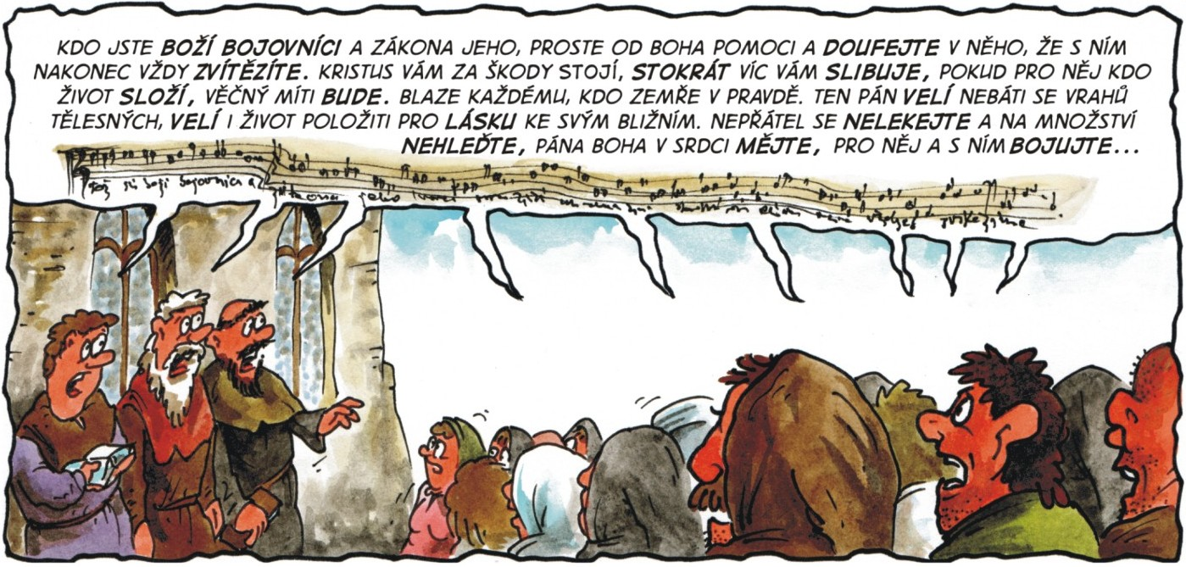

Slide 49
Věčnost
Dnes se o věčnosti moc nemluví.
Občas slyšíme, že se na nás někdo dívá z „hereckého nebe“ nebo že je v „hokejovém nebi“.
Lidé Husovy doby se k věčnosti obraceli mnohem více.
Hus věřil v Ježíše, který člověku nabízí darem věčný život.
V souvislosti se smrtí se objevuje otázka: Jaký smysl má život člověka?
Notes:
O smrti málokdo přemýšlí, lidé mají strach z prázdnoty.

Slide 50
Otázky pro jednotlivce
Vyber si jednu z otázek a napiš si odpověď.
Odpověď nebude zveřejněna.
Přál by sis, aby existoval věčný život?
Znáš někoho, kdo důvěřuje slovům Bible a nebojí se smrti?
Věříš, že existuje věčnost? Jak si ji představuješ?

Slide 51
Otázky pro skupinu
Skupina si vybere otázku a zapíše odpověď.
1) Měli bychom uvažovat o věčnosti, nebo je to zbytečné, nebo dokonce škodlivé?
2) Kdo ztratil život při záchraně jiného?
3) Zachránil by si Hus odvoláním pozemský život, kdyby nemyslel na věčnost?

Slide 52
Novodobý příběh

Slide 53
Při misi v Afghánistánu, přišel o ruku
a o nohu, když jejich auto najelo na minu. Neměl strach ze smrti. Vůle k životu a víra mu daly sílu znovu začít žít.
http://www.ceskatelevize.cz/porady/1186000189-13-komnata/210562210800011-13-komnata-roberta-chudeho/
http://www.ceskatelevize.cz/porady/1096002521-krasny-ztraty/210562250500022/

Slide 54
Závěr programu „Hus, jak ho neznáte“
Erasmus Rotterdamský o Husovi: Byl upálen, ale nebyl přemožen.
Odkaz J. A. Komenského: Na prvním místě ti, český národe, odkazuji a odevzdávám lásku k Boží pravdě, kterou ti svým životem ukázal Mistr Jan Hus.
Notes:
Komentář pro učitele:
Erasmus Rotterdamský o Husovi řekl: „Byl upálen, ale nebyl přemožen.“ (Exustus, non convictus ‒ OBERMAN, Heiko A., Tuscon USA, In Jan Hus, mezi epochami, národy a konfesemi, Praha: ČKA, 1995. s. 273)
Odkaz J. A. Komenského: „Na prvním místě ti, český národe, odkazuji a odevzdávám lásku k Boží pravdě, kterou ti svým životem ukázal Mistr Jan Hus.“ (Kšaft umírající matky Jednoty bratrské)

